Slide 1
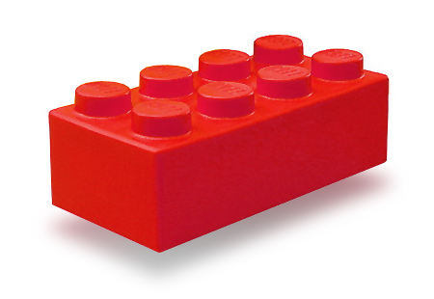
Blok 2

Slide 2
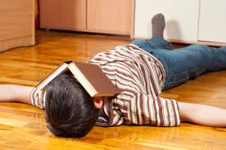
1.Lekker lezen
Blz. 32
Blok 2

Slide 3
Moeilijke woorden
ravijn (‘Hij kon met een auto in een ravijn rijden’, ..r.19)
miljonair (‘De kans dat je miljonair wordt…’, r. ..78) – iemand die een miljoen euro of meer heeft; een heel rijk iemand

Slide 4
Blz. 35
Blz. 35 opdracht 2
De schrijver wil dat de lezers gaan nadenken over milieuvervuiling en goed voor het milieu gaan zorgen.
De schrijver wil dat de lezers te weten komen hoe mensen in Afghanistan leven.
De schrijver wil de lezers waarschuwen voor computerverslaving.
De schrijver wil dat de lezers iets leren over de Tweede Wereldoorlog.
2. Je eigen antwoord. Heb je iets verteld over een boek of film waar je over na moest denken? Heb je ook de titel van het boek of de film opgeschreven?
3. Je eigen antwoord. Waarover zou jij een boek schrijven?

Slide 5
Blz. 36

